Slide 1
第六章 静电场
第二课时 电场能的性质

Slide 2
考纲考情：5年26考
电势能，电势(Ⅰ) 电势差(Ⅱ) 匀强电场中电势差与电场强度的关系(Ⅰ)

Slide 3
[基础梳理]
知识点一 电势能 电势
1．静电力做功
(1)特点：静电力做功与_______无关，只与_____________有关．
(2)计算方法：
①W＝qEd，只适用于匀强电场，其中d为沿__________的距离．
②W_{AB}＝qU_{AB}，适用于___________．
路径
初、末位置
电场方向
任何电场

Slide 4
2．电势能
(1)定义：电荷在______中具有的势能，数值上等于将电荷从该点移到_________位置时静电力所做的功．
(2)静电力做功与电势能变化的关系：静电力做的功等于__________________，即W_{AB}＝E_{pA}－E_{pB}＝－ΔE_{p}.
(3)电势能的相对性：电势能是______的，通常把电荷离场源电荷_______处的电势能规定为零，或把电荷在_________上的电势能规定为零．
电场
零势能
电势能的减少量
相对
无限远
大地表面

Slide 5
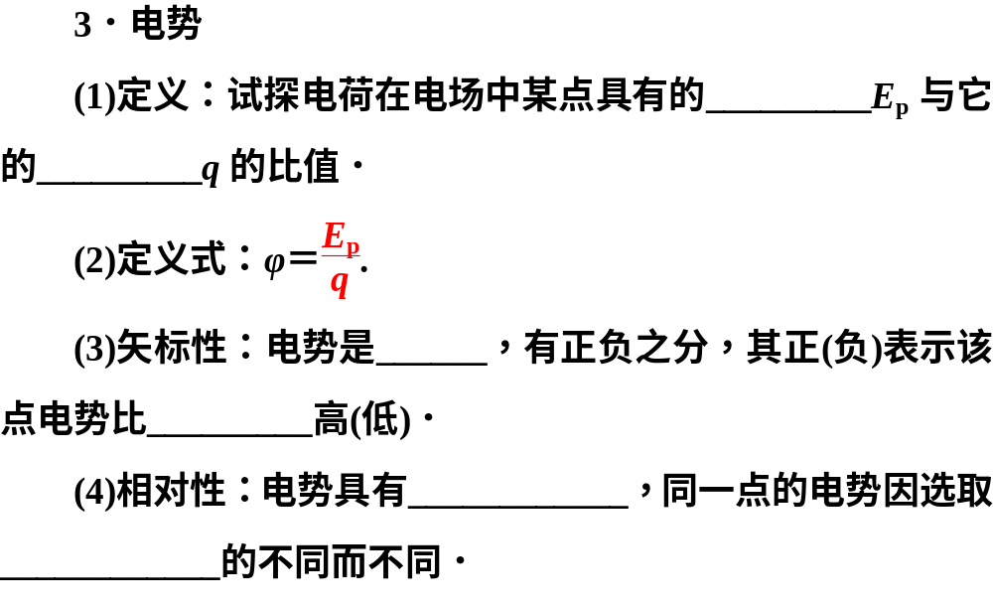
电势能
电荷量
标量
零电势
相对性
零电势点

Slide 6
4．等势面
(1)定义：电场中__________的各点组成的面．
(2)特点
①等势面一定与________垂直．
②在同一__________上移动电荷时电场力不做功．
③电场线方向总是从__________的等势面指向________的等势面．
④等差等势面越密的地方电场强度______，反之______．
电势相等
电场线
等势面
电势高
电势低
越大
越小

Slide 7
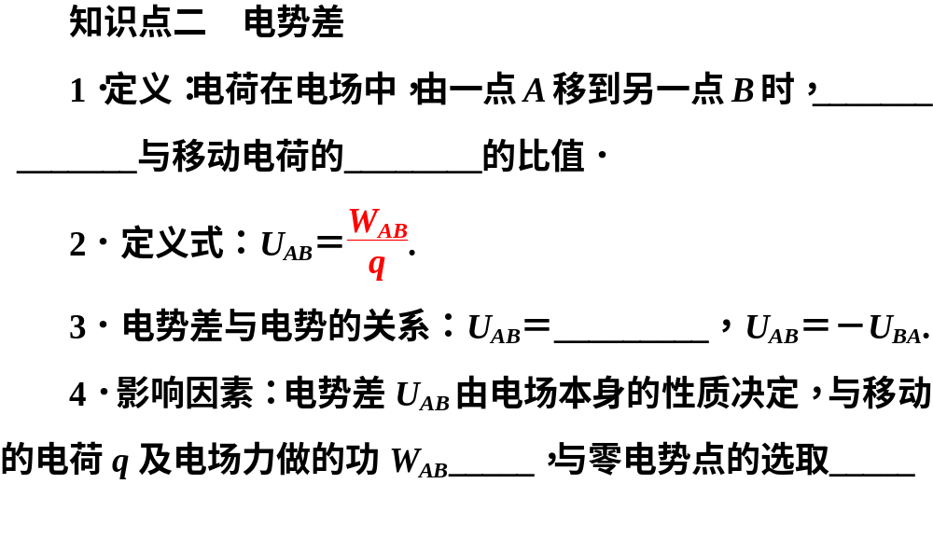
电场力
做功
电荷量
φ_{A}－φ_{B}
无关
越小

Slide 8
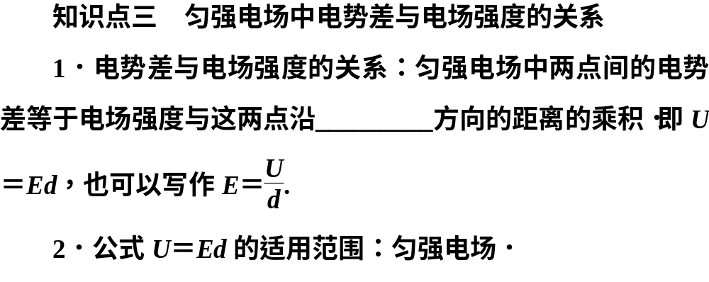
电场线

Slide 9
[温馨提示]
(1)电势、电势能的正、负表示大小，而电势差的正负表示两点电势的相对高低．
(2)电场线或等差等势面越密的地方电场强度越大，但电势不一定越高．
(3)电场线密集的地方，等差等势面也密集；电场线稀疏的地方，等差等势面也稀疏，等差等势面的疏密表示电场的强弱．

Slide 10
[小题快练]
1.在静电场中，将一正电荷从a点移到b点，电场力做了负功，则( )
A．b点的电场强度一定比a点大
B．电场线方向一定从b指向a
C．b点的电势一定比a点高
D．该电荷的动能一定减小

Slide 11
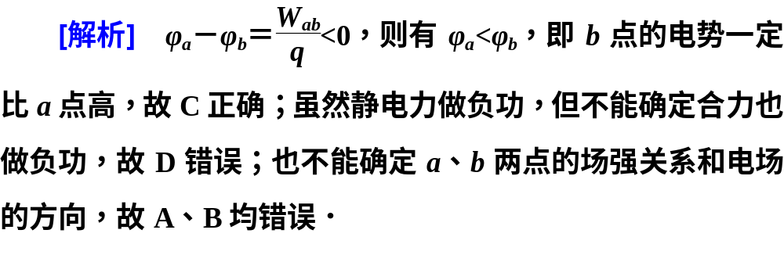

Slide 12
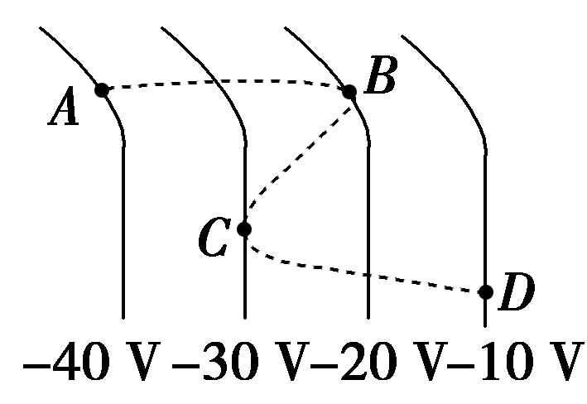
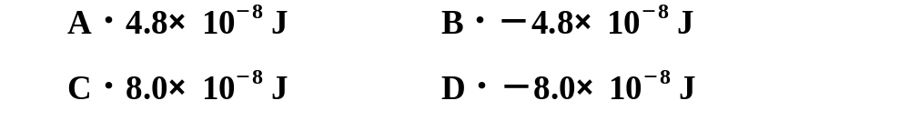
2.如图为某静电场等势面的分布，电荷量为1.6×10^{－9} C的正点电荷从A经B、C到达D点，从A至D，静电力对电荷做的功为( )

Slide 13
[解析] 静电力做功只与初末位置间电势差有关，与路径无关，所以从A到D或从A经B、C到达D点，静电力做功为W＝qU_{AD}＝1.6×10^{－9} C×(－40 V＋10 V)＝－4.8×10^{－8} J，选项B对．
[答案] B

Slide 14
3．电场中有A、B两点，A点的电势φ_{A}＝30 V，B点的电势φ_{B}＝10 V，一个电子由B点运动到A点的过程中，下面几种说法中正确的是( )
A．静电力对电子做功20 eV，电子的电势能减少了20 eV
B．电子克服静电力做功20 eV，电子的电势能增加了20 eV
C．静电力对电子做功20 eV，电子的电势能增加了20 eV
D．电子克服静电力做功20 eV，电子的电势能减少了20 eV

Slide 15
[解析] U_{AB}＝φ_{A}－φ_{B}＝20 V，根据W_{AB}＝qU_{AB}得电子从A到B静电力做负功－20 eV，即电子从B到A静电力做正功20 eV，电势能减少20 eV，选项A正确．
[答案] A

Slide 16
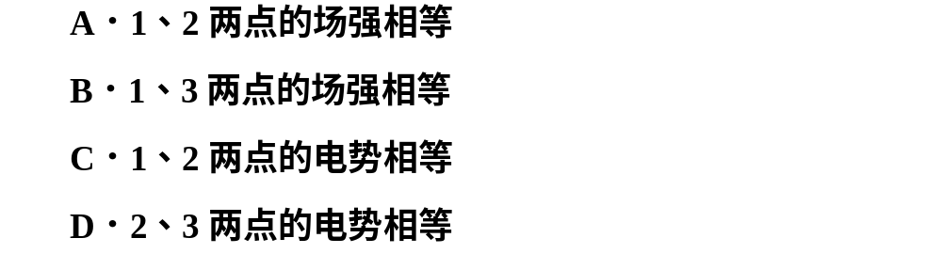
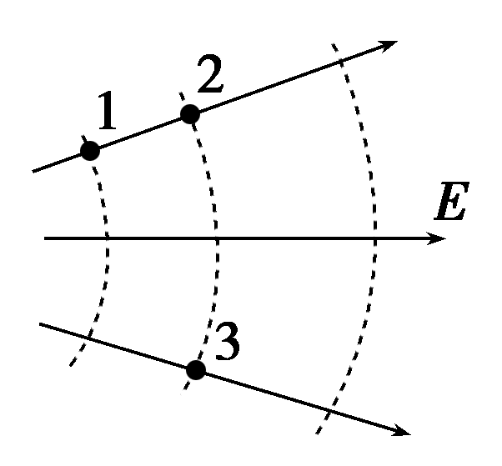
4．(2014·北京理综)如图所示，实线表示某静电场的电场线，虚线表示该电场的等势面．下列判断正确的是( )

Slide 17
[解析] 电场线的疏密表示电场的强弱，切线方向表示电场方向，1、2两点场强方向相同，大小不同.1、3两点场强大小不同，方向不同．A、B错误．沿电场线方向电势逐渐降低，1点电势高于2点电势，C错误．同一等势面上各点电势相等，D正确．
[答案] D

Slide 18
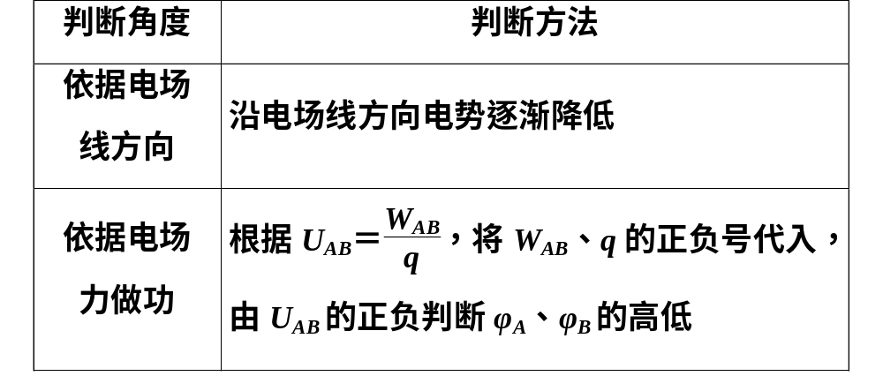
考向一 电势高低及电势能大小的判断
1．电势高低的判断

Slide 19
判断角度 | 判断方法
依据场源电荷的正负 | 取无穷远处电势为零，正电荷周围电势为正值，负电荷周围电势为负值；靠近正电荷处电势高，靠近负电荷处电势低
依据电势能的高低 | 正电荷在电势较高处电势能大，负电荷在电势较低处电势能大电势能大小的判断

Slide 20
2.电势能大小的判断
判断角度 | 判断方法
做功判断法 | 电场力做正功，电势能减小；电场力做负功，电势能增加
电荷电势法 | 正电荷在电势高的地方电势能大，负电荷在电势低的地方电势能大
公式法 | 由E_{p}＝qφ_{p}将q、φ_{p}的大小、正负号一起代入公式，E_{p}的正值越大，电势能越大；E_{p}的负值越小，电势能越大
能量守恒法 | 在电场中，若只有电场力做功时，电荷的动能和电势能相互转化，动能增加，电势能减小，反之，电势能增加

Slide 21
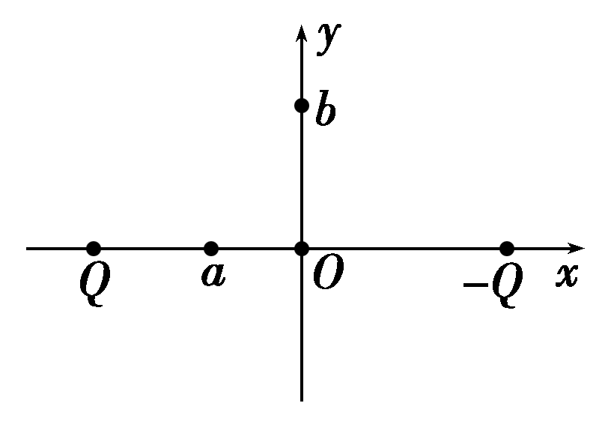
典例1 (2015·海南物理，7)如图所示，两电荷量分别为Q(Q>0)和－Q的点电荷对称地放置在x轴上原点O的两侧，a点位于x轴上O点与点电荷Q之间，b点位于y轴O点上方．取无穷远处的电势为零．下列说法正确的是( )

Slide 22
A．b点电势为零，电场强度也为零
B．正的试探电荷在a点的电势能大于零，所受电场力方向向右
C．将正的试探电荷从O点移到a点，必须克服电场力做功
D．将同一正的试探电荷先后从O、b两点移到a点，后者电势能的变化较大

Slide 23
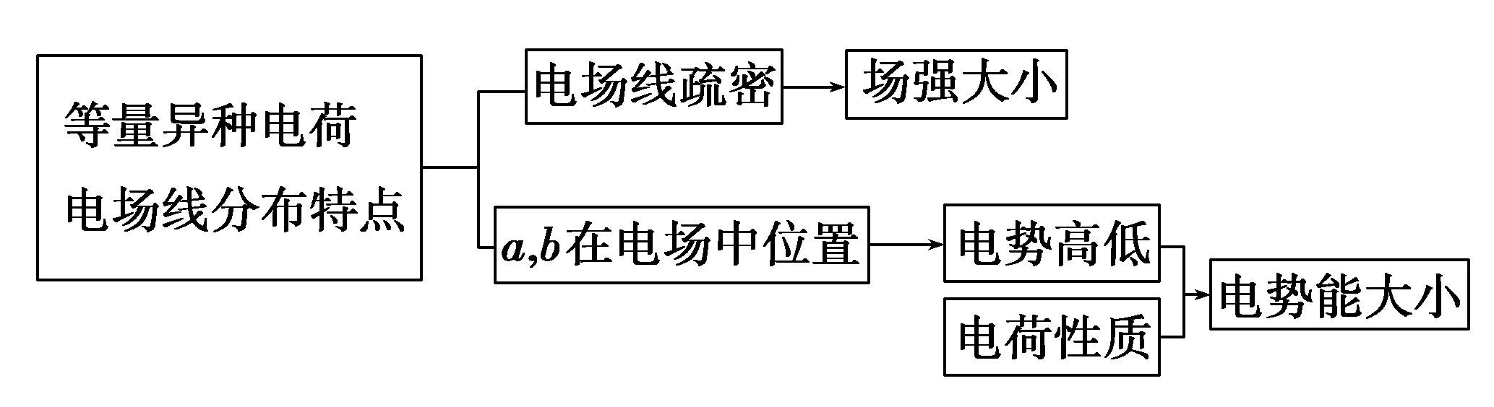
[解题引路]

Slide 24
[解析] 根据等量异种电荷形成的电场的特点可知，b点电势为零，电场强度不为零，A错误．E_{pa}＝qφ_{a}，φ_{a}>0，若q>0，则E_{pa}>0，电场力方向与电场强度方向相同，均向右，B正确．由于φ_{O}<φ_{a}，且q>0，故必须克服电场力做功，C正确．电场力做的功等于电势能的变化，W_{Oa}＝q(φ_{O}－φ_{a})，W_{ba}＝q(φ_{b}－φ_{a})，φ_{O}＝φ_{b}，所以W_{Oa}＝W_{ba}，电势能变化相等，D错误．
[答案] BC

Slide 25

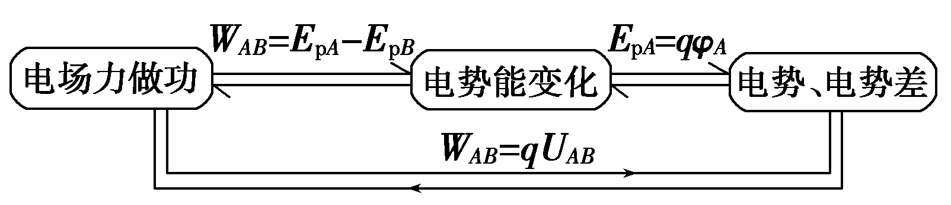
电场力做功与电势能变化、电势、电势差之间的逻辑关系

Slide 26
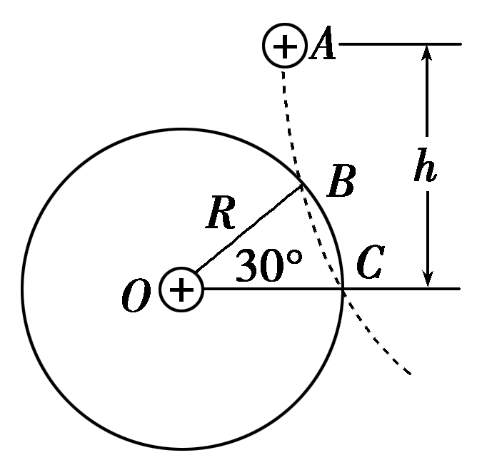
典例2 (2016·西安模拟)如图所示，在O点放置一个正电荷，在过O点的竖直平面内的A点，自由释放一个带正电的小球，小球的质量为m、电荷量为q.小球落下的轨迹如图中虚线所示，它与以O为圆心、R为半径的圆(图中实线表示)相交于B、C两点，O、C在同一水平线上，∠BOC＝30°，A距离OC的竖直高度为h.若小球通过B点的速度为v，试求：
(1)小球通过C点的速度大小．
(2)小球由A到C的过程中电势能的增加量．

Slide 27
[解题引路]
第一步：抓住键点
关键点 | 获取信息
自由释放 | 初速度为零
小球 | 重力不能忽略
O为圆心，R为半径的圆 | 圆周为等势线

Slide 28
第二步：找突破口
(1)要确定通过C点的速度，可由BC过程中的功能关系求解，由于B、C在圆周上，两点为等势点，故电场力不做功，只有重力做功．
(2)要求由A到C过程中电势能的增加量，应利用公式W_{AC}＝－ΔE_{pAC}和动能定理，对小球由A到C的过程进行分析，列方程求解．

Slide 29
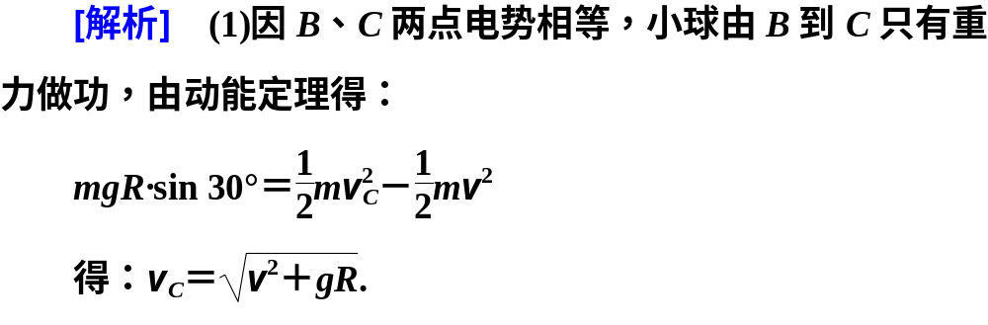

Slide 30
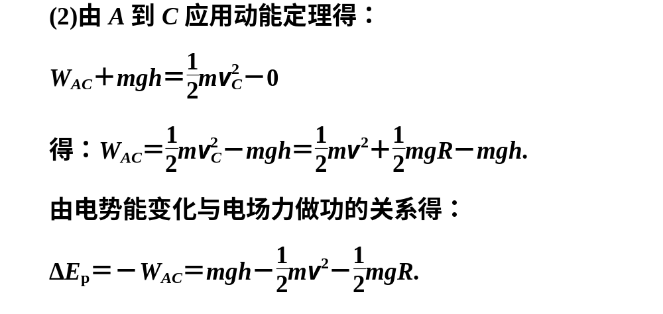


Slide 31
处理电场中能量问题的基本方法
在解决电场中的能量问题时常用到的基本规律有动能定理、能量守恒定律，有时也会用到功能关系．
(1)应用动能定理解决问题需研究合外力的功(或总功)．
(2)应用能量守恒定律解决问题需注意电势能和其他形式能之间的转化．
(3)应用功能关系解决该类问题需明确电场力做功与电势能改变之间的对应关系．
(4)有电场力做功的过程机械能一般不守恒，但机械能与电势能的总和可以不变．

Slide 32
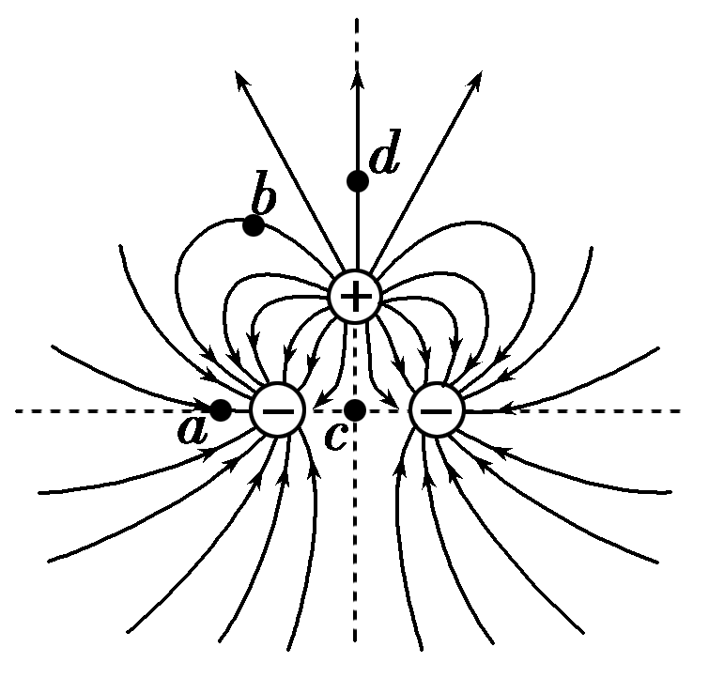
[针对训练]
1．(2015·江苏物理，8)两个相同的负电荷和一个正电荷附近的电场线分布如图所示．c是两负电荷连线的中点，d点在正电荷的正上方，c、d到正电荷的距离相等，则( )
A．a点的电场强度比b点的大
B．a点的电势比b点的高
C．c点的电场强度比d点的大
D．c点的电势比d点的低

Slide 33
[解析] 电场线的疏密反映电场的强弱，因此a点的场强比b点的场强大，A正确．a与左侧负电荷附近且在与b同一电场线上某点电势相等，顺着电场线的方向电势逐渐降低，因此b点电势比a点电势高，B错误．两个负电荷在c点场强为零，而在d点的场强向下，正电荷在c、d点场强大小相等，方向相反，由电场的叠加可知，c点场强比d点场强大，C正确．在正电荷的电场中，c、d两点的电势相等，而在负电荷的电场中离负电荷越远电势越高，因此c、d两点在三个点电荷电场中电势的代数和d点比c点高，D正确．
[答案] ACD

Slide 34
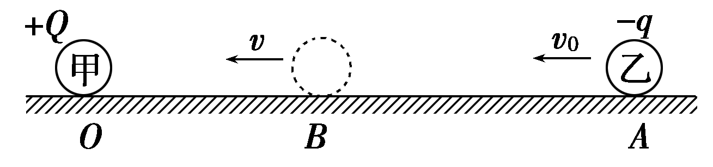
2．(2016·洛阳名校联考)如图所示，一个电量为＋Q的点电荷甲，固定在绝缘水平面上的O点，另一个电量为－q、质量为m的点电荷乙从A点以初速度v₀沿它们的连线向甲运动，到B点时速度最小且为v，已知静电力常量为k，点电荷乙与水平面的动摩擦因数为μ，AB间距离为L，则以下说法不正确的是( )

Slide 35
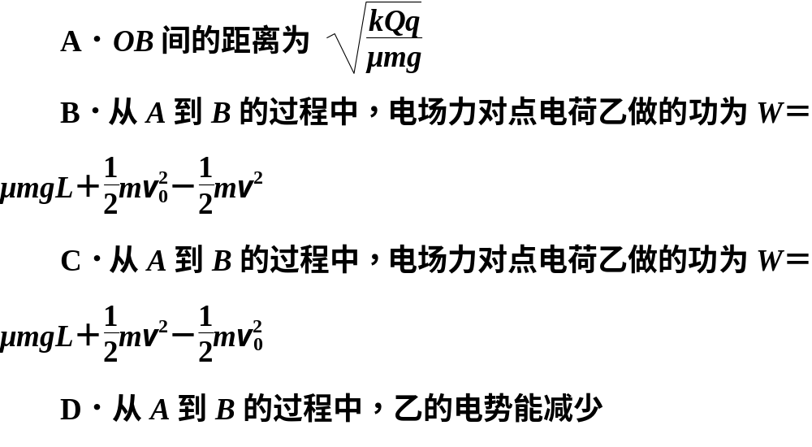

Slide 36
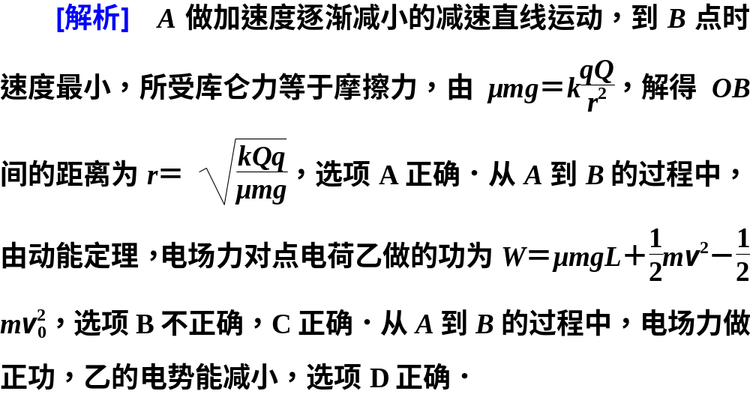

Slide 37
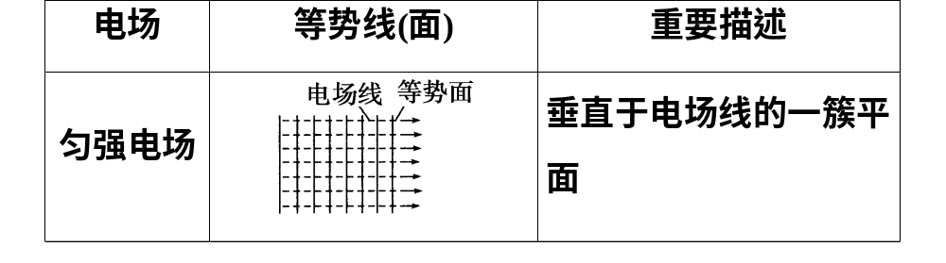
考向二 电场线，等势线(面)及带电粒子的
运动轨迹问题分析
1．等势线总是和电场线垂直，已知电场线可以画出等势线，已知等势线也可以画出电场线．
2．几种典型电场的等势线(面)

Slide 38
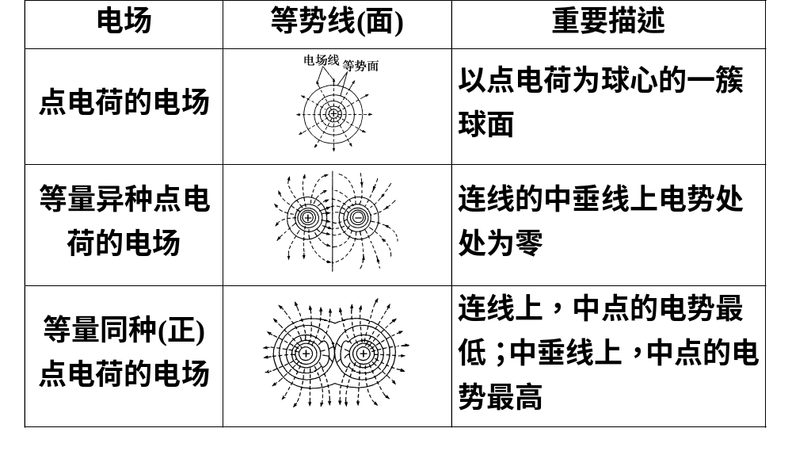

Slide 39
3.带电粒子在电场中运动轨迹问题的分析方法
(1)从轨迹的弯曲方向判断受力方向(轨迹向合外力方向弯曲)，从而分析电场方向或电荷的正负．
(2)结合轨迹、速度方向与静电力的方向，确定静电力做功的正负，从而确定电势能、电势和电势差的变化等．
(3)根据动能定理或能量守恒定律判断动能的变化情况．

Slide 40
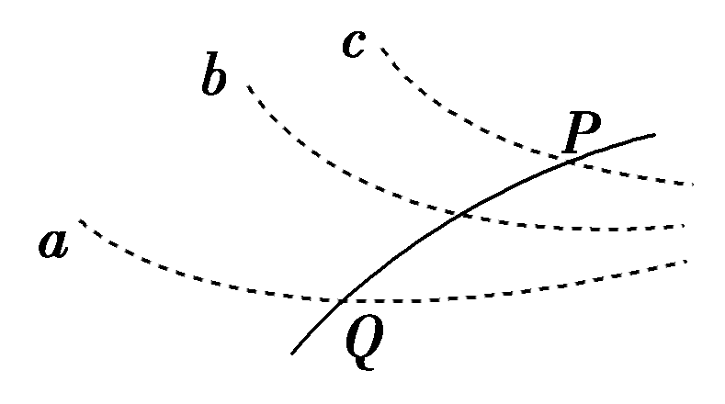
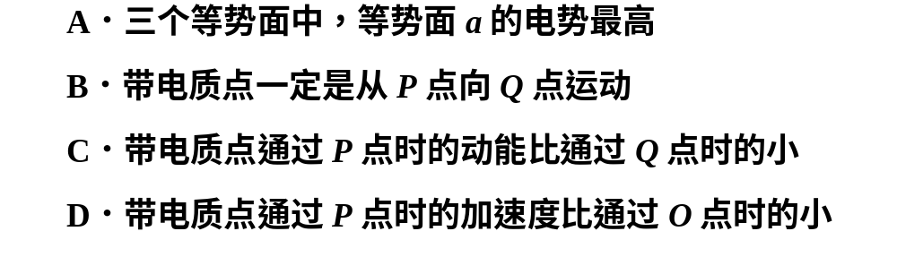
典例3 如图所示，虚线a、b、c表示电场中的三个等势面，相邻等势面间的电势差相等，实线为一个带正电的质点仅在电场力作用下，通过该区域的运动轨迹，P、Q是轨迹上的两点．下列说法中正确的是( )

Slide 41
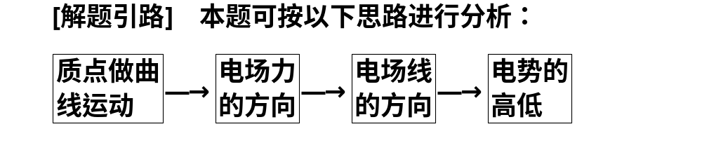

Slide 42
[解析] 电场线和等势面垂直，可以根据等势面来画出某处的电场线．又质点做曲线运动所受电场力的方向指向曲线的凹侧，由此可以判断出电场线的方向大致从c指向a，而沿着电场线的方向电势逐渐降低，a、b、c三个等势面的电势关系为φ_{c}>φ_{b}>φ_{a}，故选项A错误．无法从质点的受力情况来判断其运动方向，选项B错误．质点在P点的电势能大于在Q点的电势能，而电势能和动能的总和不变，所以，质点在P点的动能小于在Q点的动能，选项C正确．P点的等势面比Q点的等势面密，故场强较大，质点受到的电场力较大，加速度较大，选项D错误．
[答案] C

Slide 43
(1)误认为电场线方向就是电荷受到电场力作用的方向．
(2)误认为电场线是电荷在电场中的运动轨迹．
(3)误认为未画出电场线的地方，场强为零．
(4)错误地根据电场线方向来判断电场强度大小，应根据电场线的疏密来判断电场强度的大小．

Slide 44
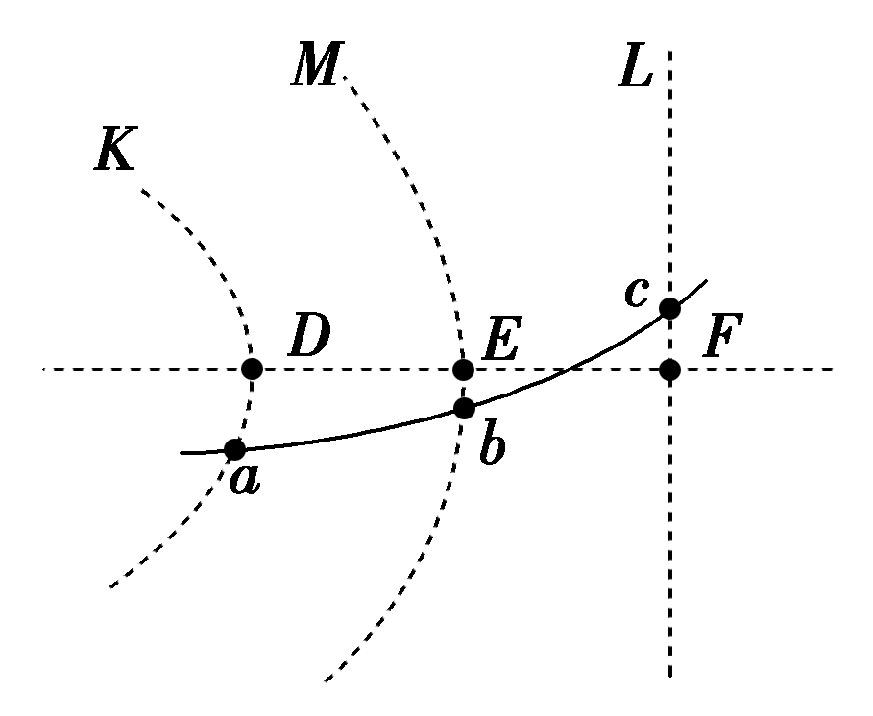
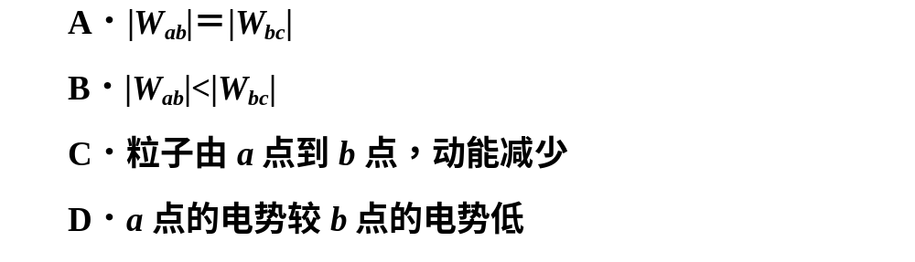
[针对训练]
3．如图所示，在两等量异种点电荷连线上有D、E、F三点，且DE＝EF.K、M、L分别为过D、E、F三点的等势面．一不计重力的带负电粒子，从a点射入电场，运动轨迹如图中实线所示，以|W_{ab}|表示该粒子从a点到b点电场力做功的数值，以|W_{bc}|表示该粒子从b点到c点电场力做功的数值，则( )

Slide 45
[解析] 由等量异种点电荷的电场线特点可知靠近电荷处电场强度大，由类比公式U＝Ed知|U_{ab}|>|U_{bc}|，而W＝qU，所以|W_{ab}|>|W_{bc}|，则A、B均错误；从带负电粒子的运动轨迹可知该粒子从a点到c点受到大体向左的作用力，故左侧为正电荷，从左向右电势降低，则D错误；粒子由a点到b点，电场力做负功，电势能增加，动能减少，则C正确．
[答案] C

Slide 46
考向三 静电场中的图象问题
1．主要类型
(1)v－t图象；(2)φ－x图象；(3)E－t图象．
2．应对策略：
(1)v－t图象：根据v－t图象的速度变化、斜率变化(即加速度大小的变化)，确定电荷所受电场力的方向与电场力的大小变化情况，进而确定电场的方向、电势的高低及电势能的变化．

Slide 47
(2)φ－x图象：①电场强度的大小等于φ－x图线的斜率大小，电场强度为零处，φ－x图线存在极值，其切线的斜率为零．②在φ－x图象中可以直接判断各点电势的大小，并可根据电势大小关系确定电场强度的方向．③在φ－x图象中分析电荷移动时电势能的变化，可用W_{AB}＝qU_{AB}，进而分析W_{AB}的正负，然后作出判断．
(3)E－t图象：根据题中给出的E－t图象，确定E的方向，再在草纸上画出对应电场线的方向，根据E的大小变化，确定电场的强弱分布．

Slide 48
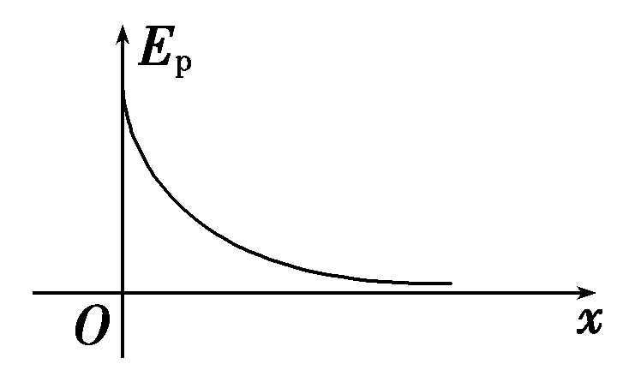
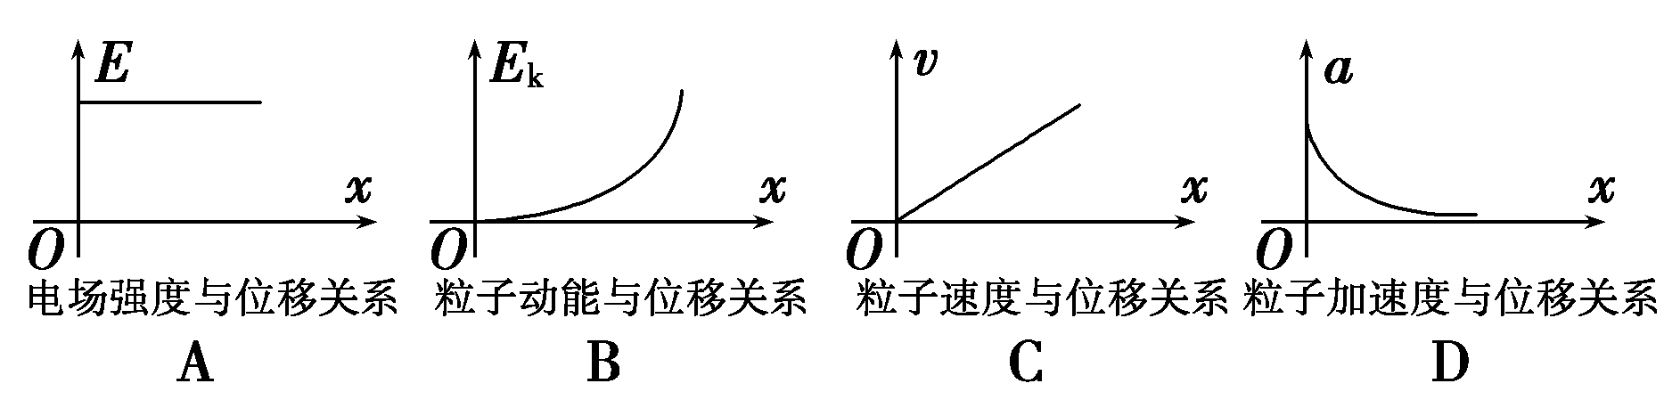
典例4 (2014·安徽理综)一带电粒子在电场中仅受静电力作用，做初速度为零的直线运动．取该直线为x轴，起始点O为坐标原点，其电势能E_{p}与位移x的关系如右图所示．下列图象中合理的是( )

Slide 49
[解析] 由功能关系W＝－ΔE_{p}，及W＝Eqx，知E_{p}－x图象的斜率反映电场强度E的大小，随x的增大，斜率在减小，E在减小，A错误．由动能定理得W＝Eqx＝E_{k}－0，故E_{k}－x图象的斜率逐渐减小，B错误．由牛顿第二定律得Eq＝ma，a也随x的增大而减小，C错误，D正确．
[答案] D

Slide 50
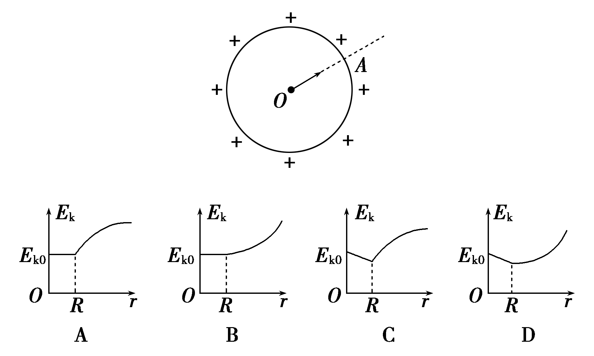
[针对训练]
4．(2014·山东理综)如图所示，半径为R的均匀带正电薄球壳，其上有一小孔A.已知壳内的场强处处为零；壳外空间的电场，与将球壳上的全部电荷集中于球心O时在壳外产生的电场一样．一带正电的试探电荷(不计重力)从球心以初动能E_{k0}沿OA方向射出．下列关于试探电荷的动能E_{k}与离开球心的距离r的关系图线，可能正确的是( )

Slide 51
[解析] 由于球壳内的场强处处为零，所以试探电荷在壳内做匀速直线运动，动能保持不变．球壳外的场强随离开球心的距离r的增加而减小，试探电荷在壳外做加速度减小的加速直线运动，动能随r的增加而增加，但增加的越来越“慢”．A正确．
[答案] A

Slide 52
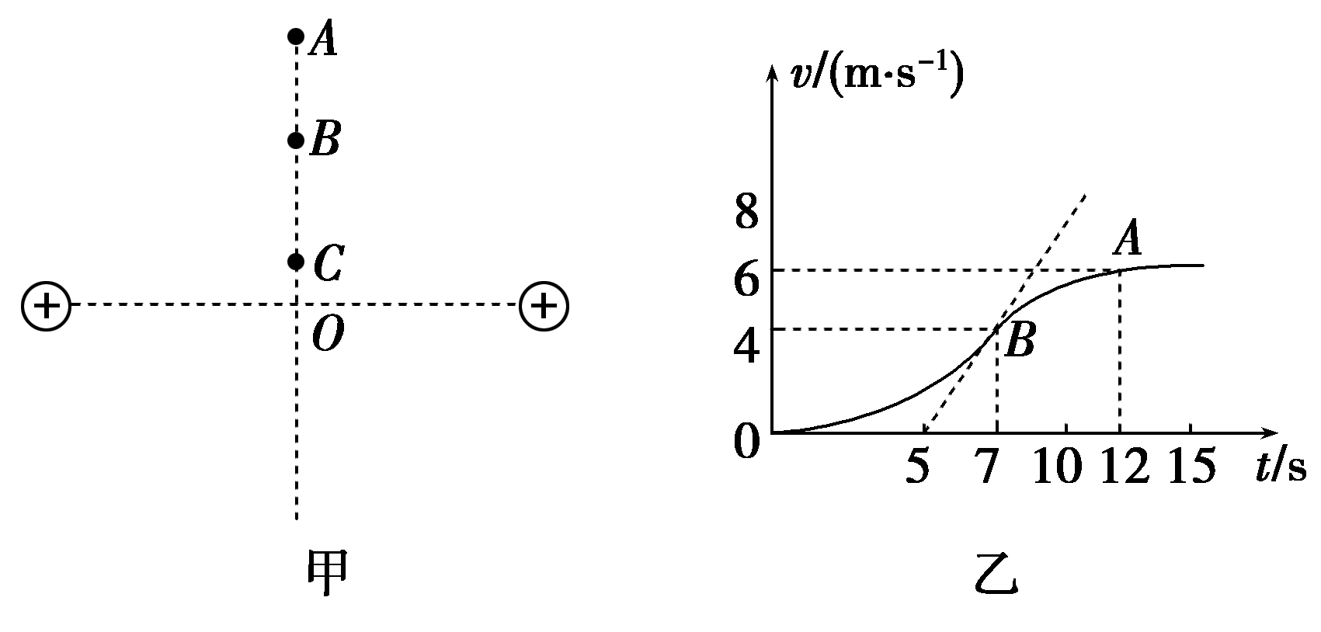
5．两个等量同种电荷固定于光滑水平面上，其连线中垂线上有A、B、C三点，如图甲所示，一个电荷量为2 C，质量为1 kg的小物块从C点静止释放，其运动的v－t图象如图乙所示，其中B点处为整条图线切线斜率最大的位置(图中标出了该切线)．则下列说法正确的是( )

Slide 53
A．B点为中垂线上电场强度最大的点，场强E＝2 V/m
B．由C到A的过程中物块的电势能先减小后变大
C．由C点到A点的过程中，电势逐渐升高
D．AB两点电势差U_{AB}＝－5 V

Slide 54
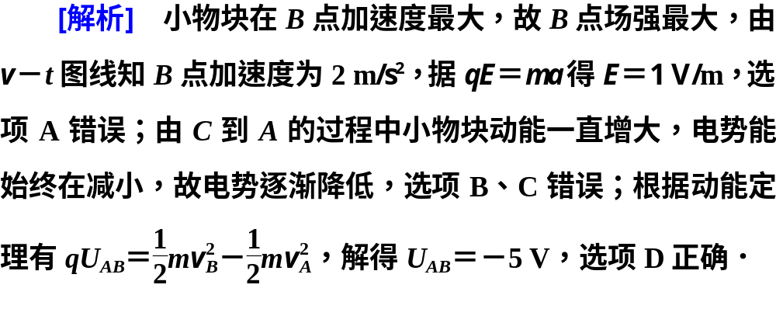

Slide 55
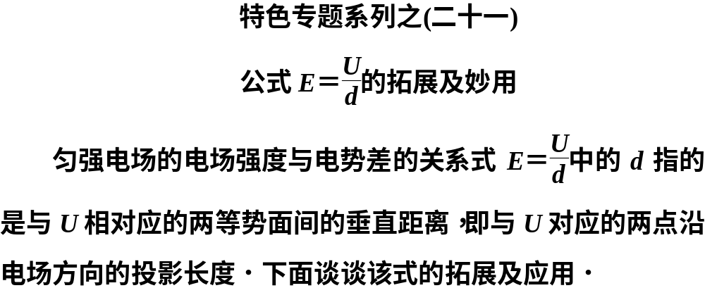

Slide 56
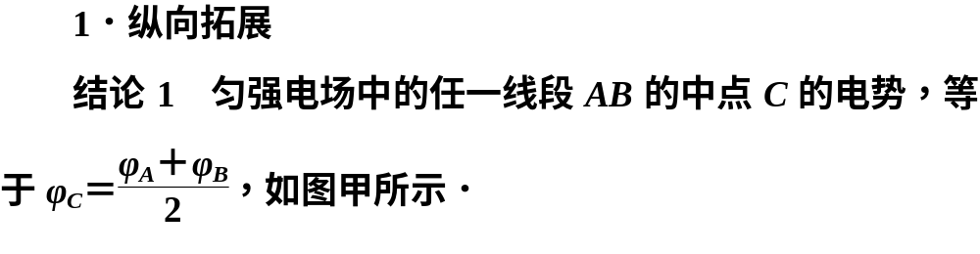
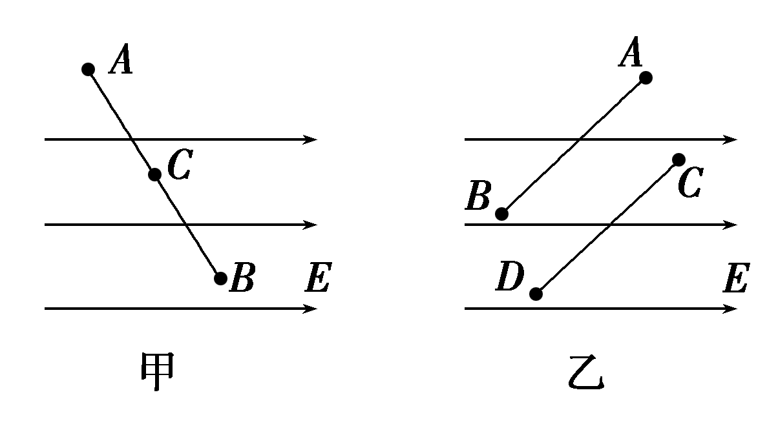
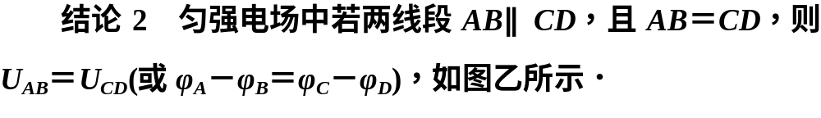

Slide 57
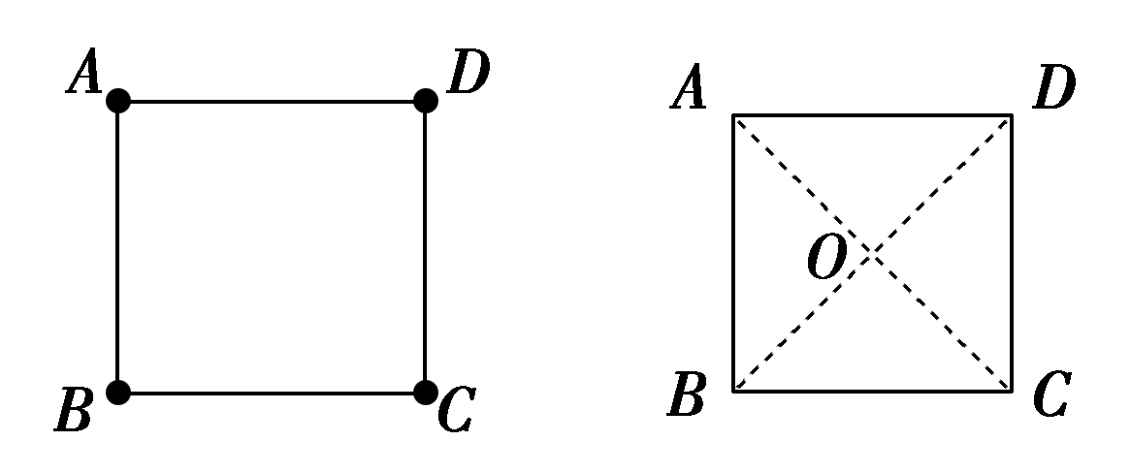
范例1 如图中A、B、C、D是匀强电场里一正方形的四个顶点，已知A、B、C三点的电势分别为φ_{A}＝15 V，φ_{B}＝3 V，φ_{C}＝－3 V，求D点的电势φ_{D}.

Slide 58
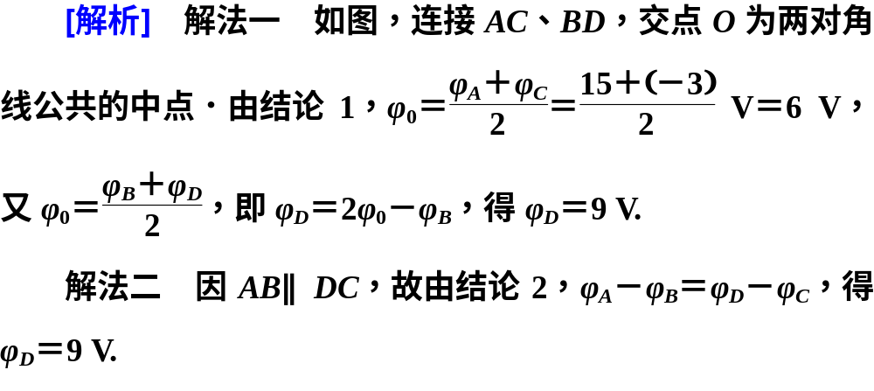

Slide 59
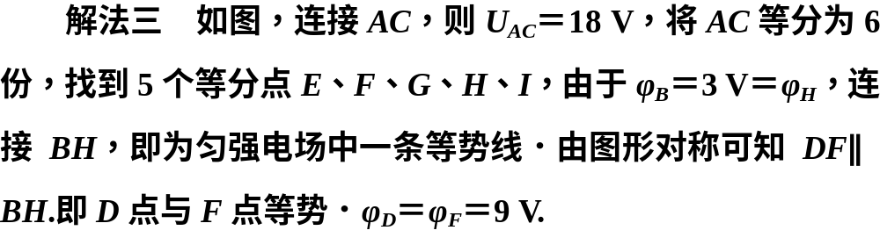
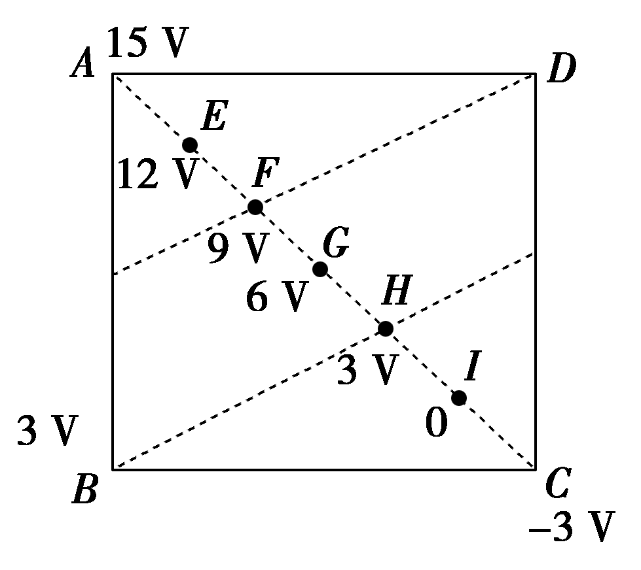

Slide 60
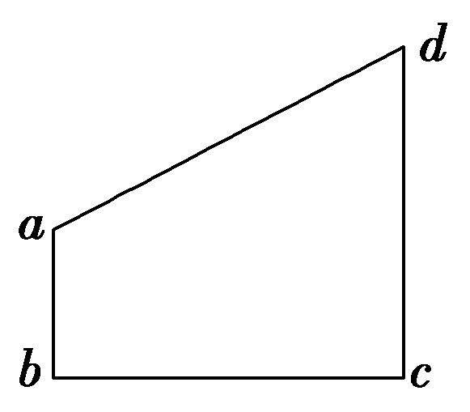
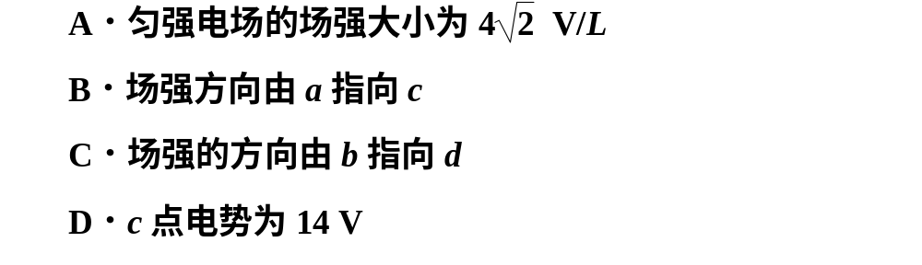
[迁移训练]
1．(2016·山东临沂高三期中)如图所示，a、b、c、d是某匀强电场中的四个点，它们是一个四边形的四个顶点，ab∥cd，ab⊥bc,2ab＝cd＝bc＝2L，电场线与四边形所在平面平行．已知a点电势为18 V，b点电势为22 V，d点电势为6 V．则下列说法正确的是( )

Slide 61
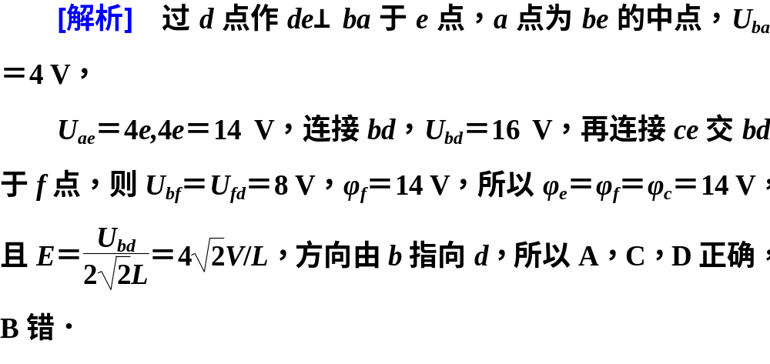
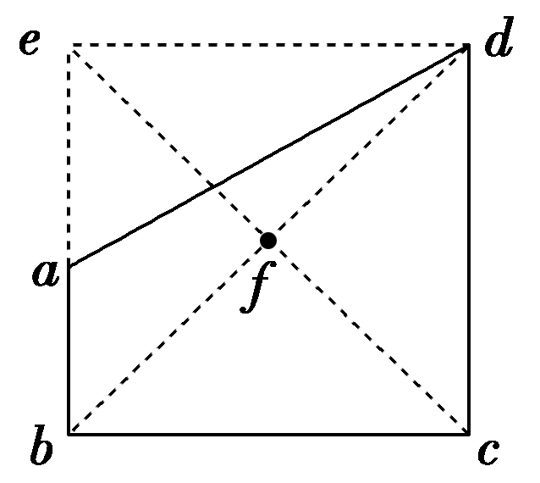

Slide 62
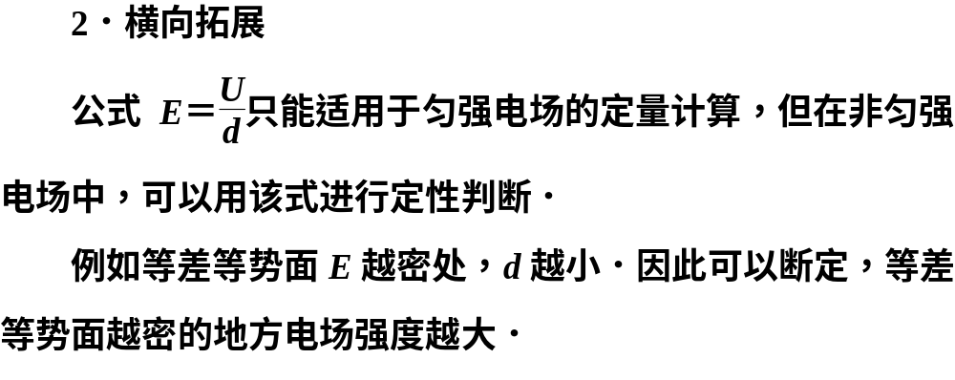

Slide 63
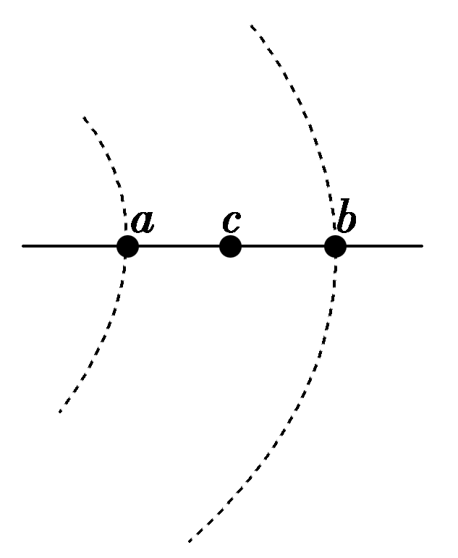
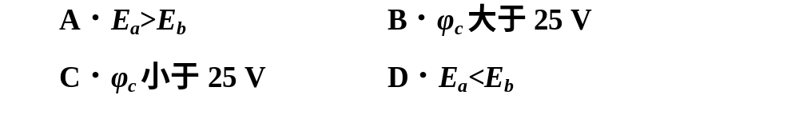
范例2 某电场中的等势面的分布如图所示，图中虚线表示等势面，过a、b两点的等势面电势分别为40 V和10 V，c点是a、b连线的中点，则a、b两点的电场强度(E_{a}、E_{b})及c处的电势φ_{c}应( )

Slide 64
[解析] 因为电场线与等势面垂直，根据等势面的形状可知，电场线从左向右由密变疏，即从a到c，电场逐渐变弱，由U_{AB}＝Ed可知电势为25 V的等势面应在c点的左边，所以c点的电势应小于25 V，故应选A、C.
[答案] AC

Slide 65
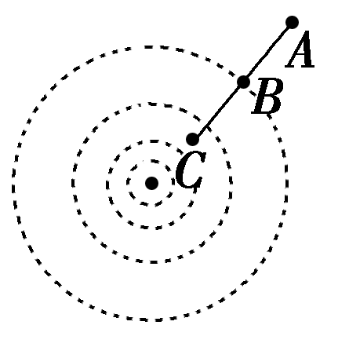
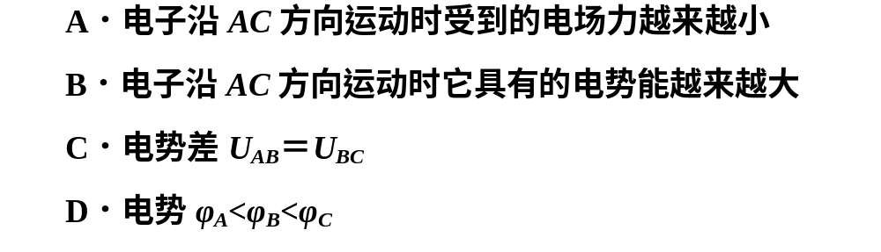
[迁移训练]
2．(2016·辽宁铁岭市期中检测)如图所示的同心圆是电场中的一簇等势线，一个电子只在电场力作用下沿着直线由A→C运动时的速度越来越小，B为线段AC的中点，则下列说法正确的是( )

Slide 66
[解析] 该电场为负点电荷电场，电子沿AC方向运动时受到的电场力越来越大，选项A错误；根据电子只在电场力作用下沿着直线由A→C运动时的速度越来越小，它具有的电势能越来越大，选项B正确；由于电场为非匀强电场，电势差U_{AB}<U_{BC}，选项C错误；电势φ_{A}>φ_{B}>φ_{C}，选项D错误．
[答案] B

Slide 67
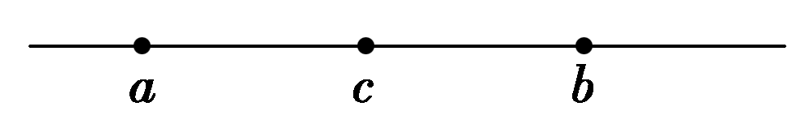
频考一 对电势，电势差，等势面，
电势能的理解
1．如图所示，a、b、c为电场中同一条电场线上的三点，其中c为ab的中点，已知a、b两点的电势分别为φ_{a}＝3 V，φ_{b}＝9 V，则下列叙述正确的是( )

Slide 68
A．该电场在c点处的电势一定为6 V
B．a点处的场强E_{a}一定小于b点处的场强E_{b}
C．正电荷从a点运动到b点的过程中电势能一定增大
D．正电荷只受电场力作用从a点运动到b点的过程中动能一定增大

Slide 69
[解析] 本题中电场线只有一条，又没说明是哪种电场的电场线，因此电势降落及场强大小情况都不能确定，A、B错；a、b两点电势已知，正电荷从a到b是从低电势向高电势运动，电场力做负功，动能减小，电势能增大，C对，D错．
[答案] C

Slide 70
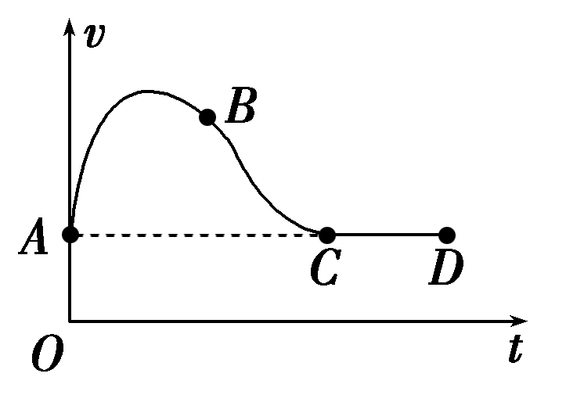

2.一带正电粒子仅在电场力作用下从A点经B、C运动到D点，其v－t图象如图所示，则下列说法中正确的是( )

Slide 71


Slide 72


频考二 电场力做功与电势能、电势差的关系
3．如图所示，将带正电的甲球放在不带电的乙球左侧，两球在空间形成了稳定的静电场，实线为电场线，虚线为等势线．A、B两点与两球球心连线位于同一直线上，C、D两点关于直线AB对称，则( )

Slide 73
[解析] A点比乙球面电势高，乙球面比B点电势高，故A点、和B点的电势不相同，A错；C、D两点场强大小相等，方向不同，B错；φ_{A}>φ_{B}，W_{AB}>0，C对；C、D两点位于同一等势面上，故此过程电势能不变，D错．
[答案] C

Slide 74


4.(2016·云南师大附中模拟)如图所示，曲线为电荷在匀强电场中的运动轨迹，a、b是轨迹上的两点，则下列说法正确的是( )

Slide 75
[解析] 由电荷运动轨迹可知电荷所受电场力方向向左，所以由a到b电场力做负功，电势能增加，因电荷电性未知，无法判断电场的方向与电势的高低，故A正确，B、C错误．电荷在匀强电场中做匀变速运动，在相同时间内速度的变化量相同，故D错误．
[答案] A

Slide 76

5．(2016·山东临沂高三期中)如图甲M、N、P为直角三角形的三个顶点，∠NMP＝θ，MP中点处固定一电量为Q的正点电荷，M N是长为a的光滑绝缘杆，杆上穿有一带正电的小球(可视为点电荷)，小球自N点由静止释放，小球的重力势能和电势能随位置x(取M点处x＝0)的变化图象如图乙所示，重力加速度为g.设无限远处电势为0，M点所处的水平面为重力零势面．

Slide 77
(1)图乙中表示电势能随位置变化的是哪条图线？
(2)求势能为E₁时的横坐标x₁和带电小球的质量m；
(3)小球从N点运动到M点时的动能E_{k}.

Slide 78


Slide 79



Slide 80
※【例6】如图所示，在绝缘水平面上固定两个等量同种电荷A、B，在AB连线上的P点由静止释放一带电滑块，则滑块会由静止开始一直向右运动到AB连线上的另一点M而停下。则以下判断正确的是 ( )
A．滑块一定带的是与A、B异种的电荷
B．滑块的电势能一定是先减小后增大
C．滑块的动能与电势能之和一定减小
D．AP间距一定小于BM间距
Ａ
P
Ｂ
CD

Slide 81
※【例7】有两个完全相同的金属球A、B，B球同定在绝缘地板上，A球在离B球为H的正上方由静止释放下落，与B球发生对心正碰后回跳的高度为h.设碰撞中无动能损失，空气阻力不计，若( )
(A)A、B球带等量同种电荷，则h＞H
(B)A、B球带等量同种电荷，则h=H
(C)A、B球带等量异种电荷，则h＞H
(D)A、B球带不等量同种电荷，则h ＞ H
BCD

Slide 82

※【例8】半径为R的绝缘光滑圆环固定在竖直平面内，环上套一质量为m，带正电的珠子，空间存在水平向右的匀强电场（如图所示），珠子所受静电力是其重力的3/4倍，将珠子从环上最低位置A点静止释放，则珠子所能获得的最大动能是多少？此时小球对轨道的压力为多大？
mgR/4; 7mg/4

Slide 83

【例9】如图所示，在竖直平面的xoy坐标系内，oy表示竖直向上方向.该平面内存在沿x轴正向的匀强电场.一个带电小球从坐标原点沿oy方向竖直向上抛出，初动能为4J，不计空气阻力.它达到的最高点位置如图中M点所示，则小球在M点时的动能为 J,小球落回x轴时的位置N点的横坐标为 m，小球到达N点时的动能为 J.
答案：9，12，40

Slide 84

※【例10】一带电量为+Q的固定点电荷在真空中形成的电场如图所示，现有一质量为m的带电微粒在此点电荷附近做周期为T的匀速圆周运动，微粒的重力不能忽略，
求:(1)微粒的带电性质.
(2)微粒的轨迹所在平面及圆心O到点电荷的距离.
微粒带负电
微粒做圆周运动的轨迹在水平面内，且圆心O在点电荷的正下方，圆心离点电荷的距离H.
+Q

Slide 85


※ 【例14】如图所示，在绝缘水平面上，相距为L的A、B两点处分别固定着两个等量正电荷.a、b是AB连线上两点，其中Aa=Bb=L/4 ,O为AB连线的中点.一质量为m带电量为+q的小滑块(可视为质点)以初动能E₀从a点出发，沿AB直线向b运动，其中小滑块第一次经过O点时的动能为初动能的n倍(n>1)，到达b点时动能恰好为零，小滑块最终停在O点，求：
(1)小滑块与水平面间的动摩擦因数μ.
(2)Ob两点间的电势差U_{ob}.
(3)小滑块运动的总路程S.

Slide 86

课时作业（十九）
点击图标进入…

Slide 87
谢谢观看！

